Slide 1
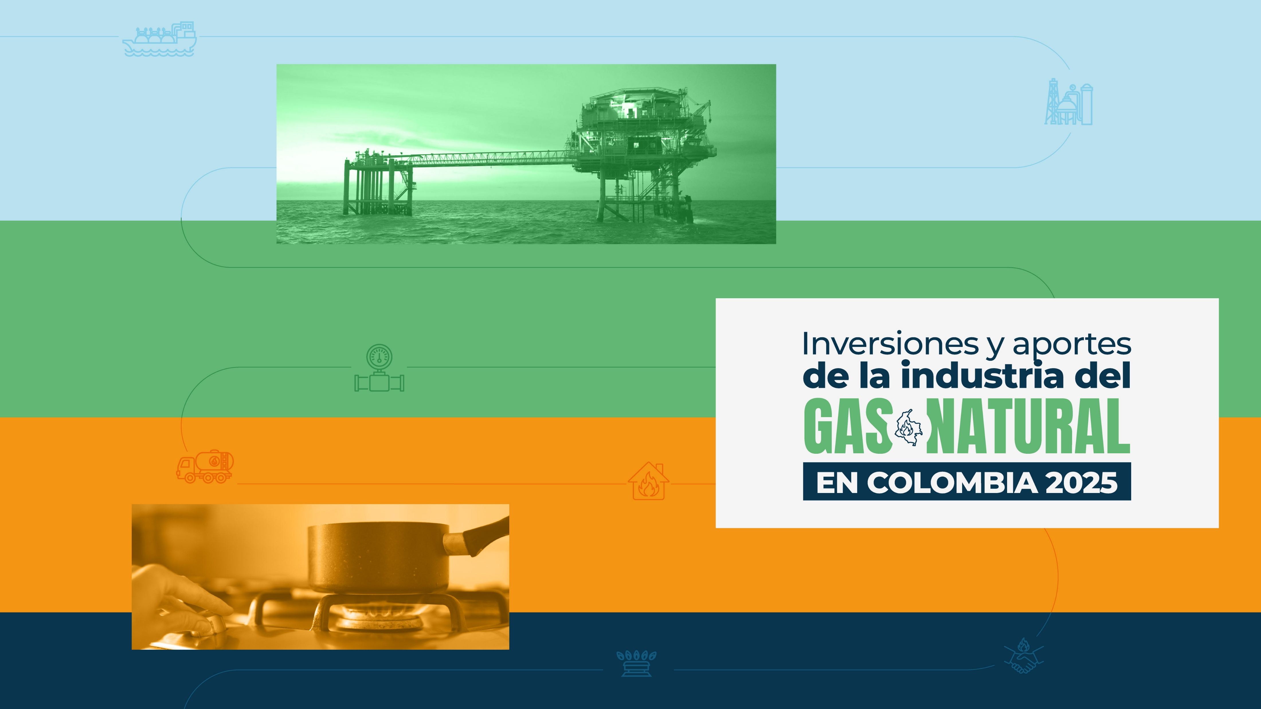

Slide 2
GRÁFICA 1.
Inversión por segmento
(Cifras en millones de dólares)
INVERSIONES EN EL SECTOR DE GAS NATURAL
En 2025 las empresas del sector de gas natural USD 883 millones un 8% mas que en 2024
GRACIAS AL ESFUERZO DEL SECTOR DE GAS NATURAL, MÁS DE 383 MIL NUEVOS HOGARES ACCEDIERON AL SERVICIO DOMICILIARIO, MEJORANDO SU CALIDAD DE VIDA.

Slide 3

GRÁFICA 2.
Inversión social por segmento
(Cifras en millones de dólares)
APORTE SOCIAL:
IMPACTO Y COMPROMISO DE LA INDUSTRIA DEL GAS NATURAL
En 2025 la industria del gas natural destinó USD 23,4 millones a proyectos de inversión social contribuyendo a la mejora de la calidad de vida de alrededor de 1,6 millones de colombianos en 196 municipios.
NUESTRA INDUSTRIA NO SOLO GENERA VALOR ECONÓMICO: IMPULSA EL DESARROLLO SOCIAL Y TRANSFORMA VIDAS

Slide 4

Las inversiones sociales del sector se destinaron a servicios públicos (energía, agua y saneamiento, redes de gas natural y conexiones), fortalecimiento comunitario (fundaciones y organizaciones locales), proyectos productivos, desarrollo comunitario y educación, promoviendo el desarrollo y bienestar de las comunidades.
ESTA INDUSTRIA MANTIENE SU COMPROMISO DE CONTRIBUIR EN SUS ZONAS DE INFLUENCIA PARA MEJORAR LA CALIDAD DE VIDA DE LOS COLOMBIANOS.
GRÁFICA 4.
Inversión social por proyectos
(Cifras en millones de dólares)

Slide 5
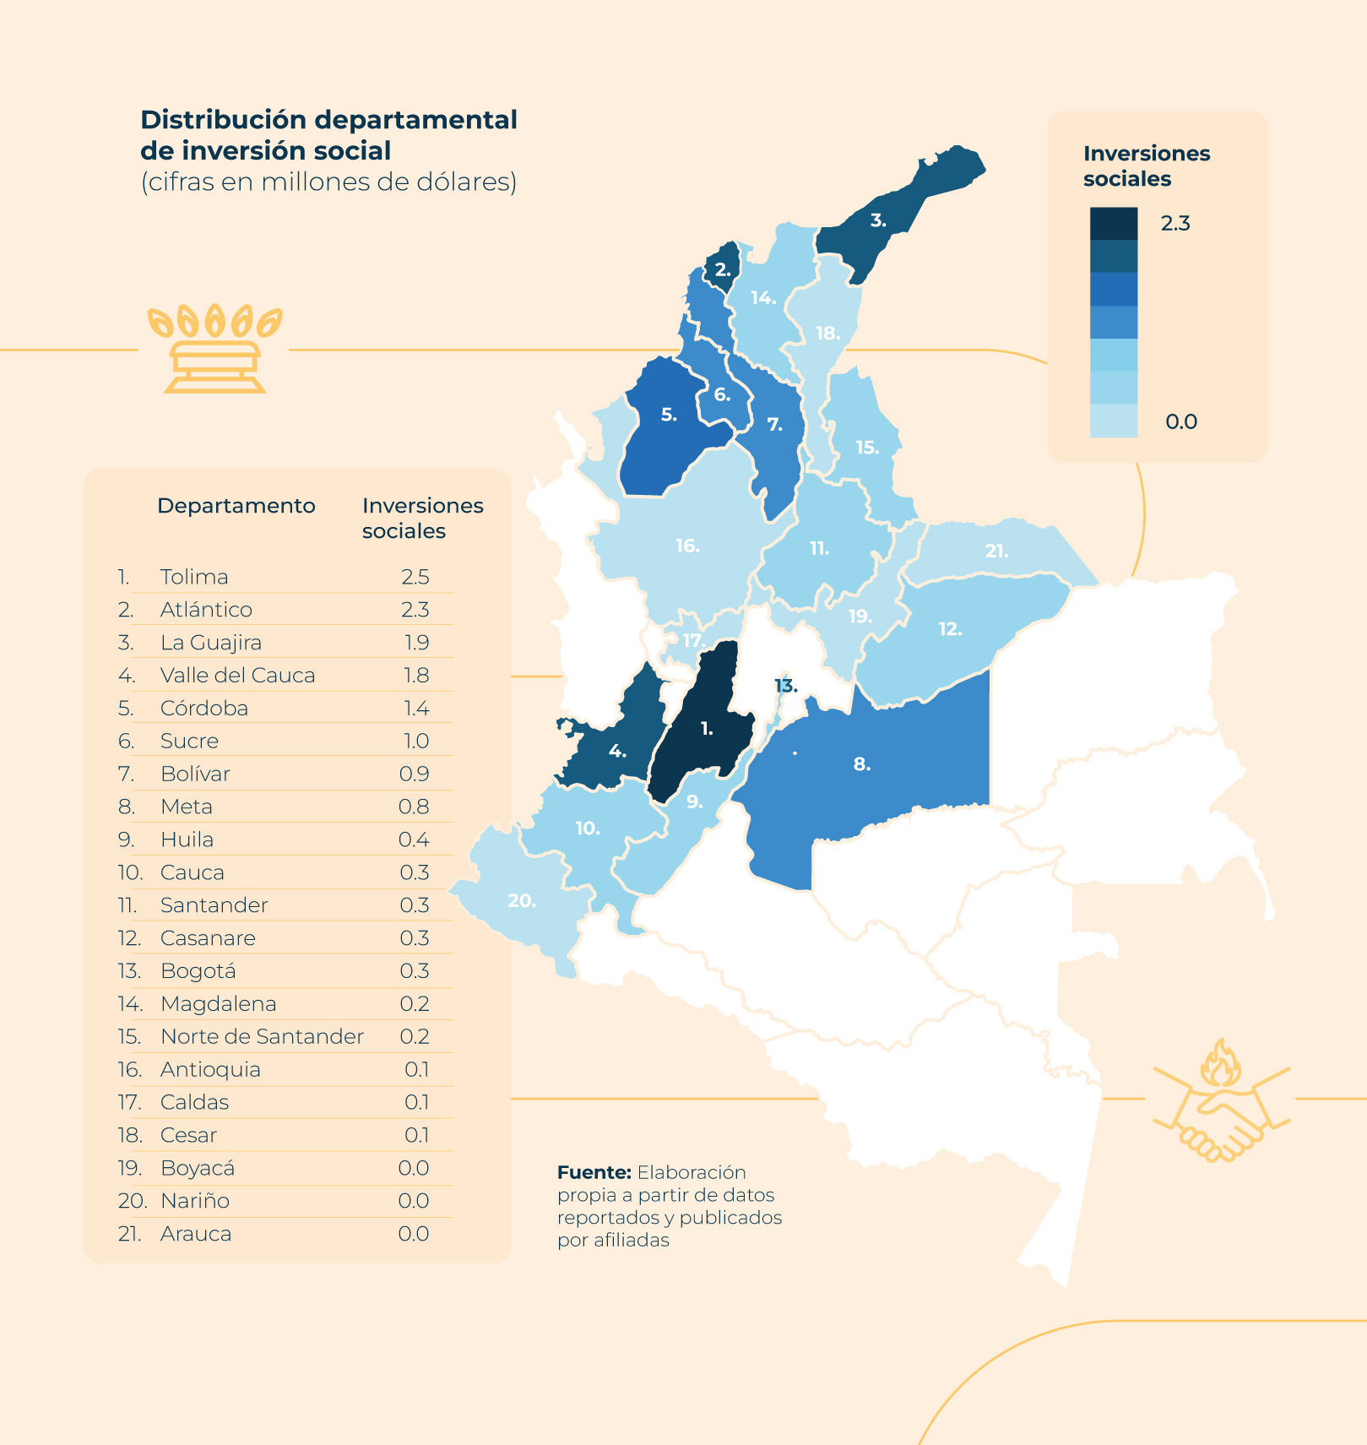
Las inversiones sociales tuvieron presencia en 21 departamentos, reflejando el compromiso del sector con el desarrollo de las comunidades y la generación de valor compartido en los territorios donde opera.
LOS DEPARTAMENTOS CON MAYORES INVERSIONES SOCIALES FUERON TOLIMA, ATLÁNTICO, LA GUAJIRA Y VALLE DEL CAUCA

Slide 6
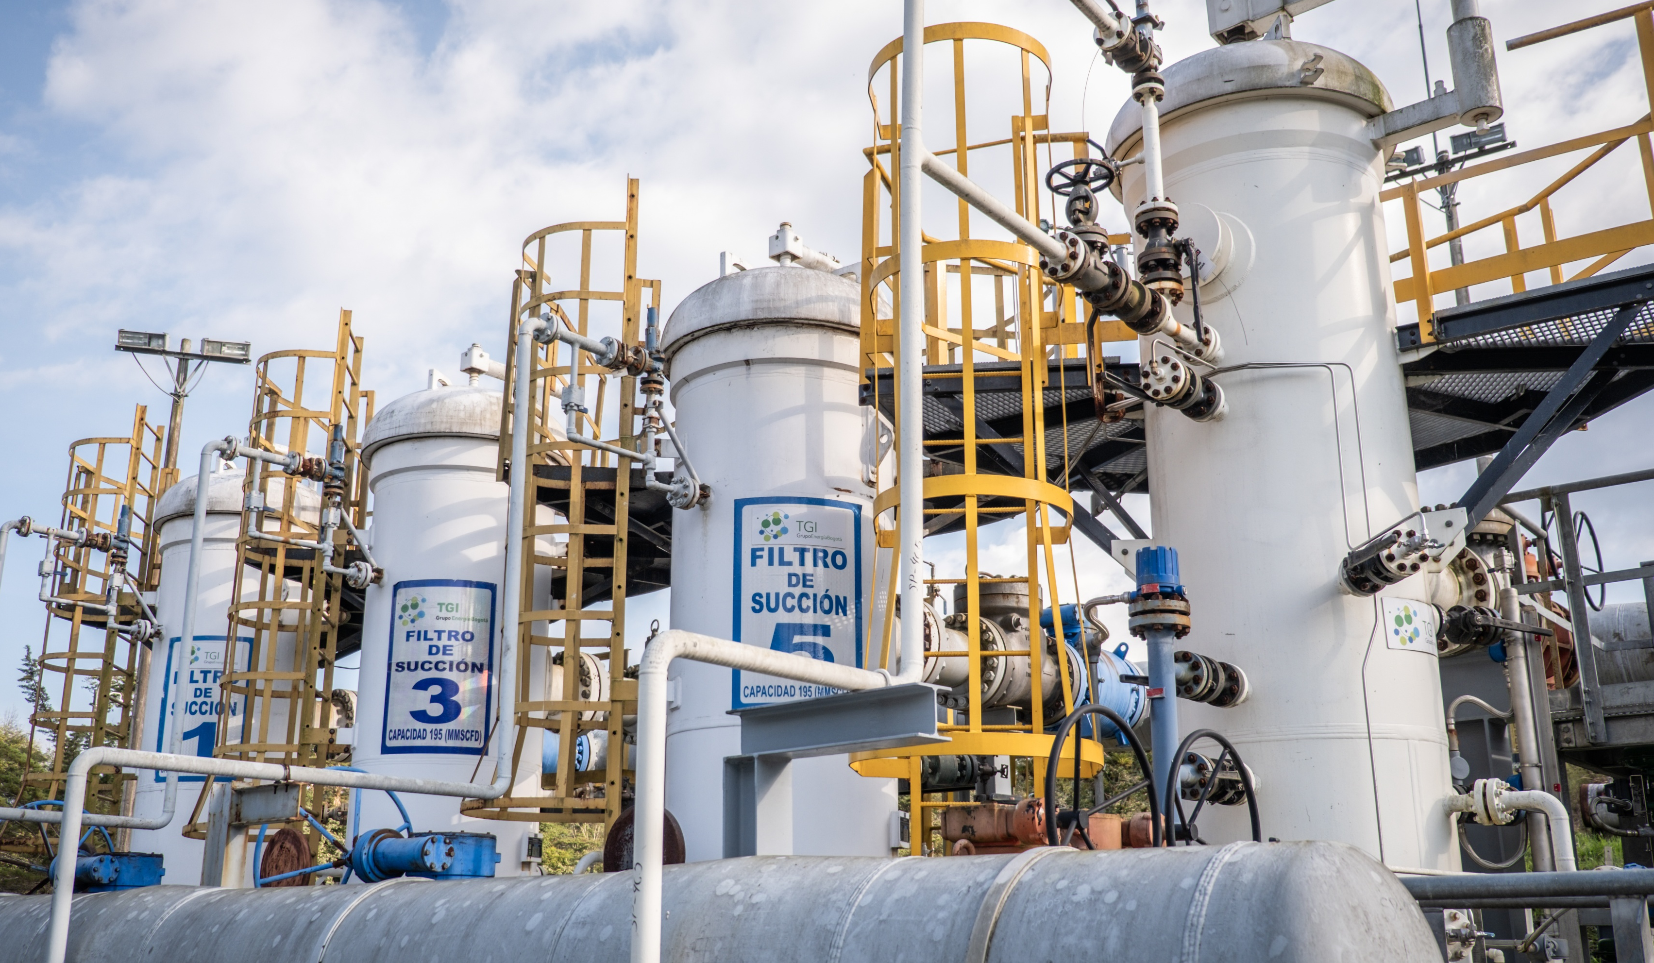
Para el año 2026 la industria proyecta inversiones por USD 1031 millones, con una expectativa de USD 839 millones destinados a E&P, USD 129 millones a transporte, y USD 62 millones a distribución y comercialización.
LA PERSPECTIVA DE INVERSION DEL SECTOR DE GAS PARA 2026 CERCA DE UN 17% MAS QUE LA INVERSION EJECUTADA DURANTE LO CORRIDO DEL 2025 EN TODOS LOS SEGMENTOS DE LA CADENA DE VALOR
PERSPECTIVAS DE INVERSIÓN 2026

Slide 7
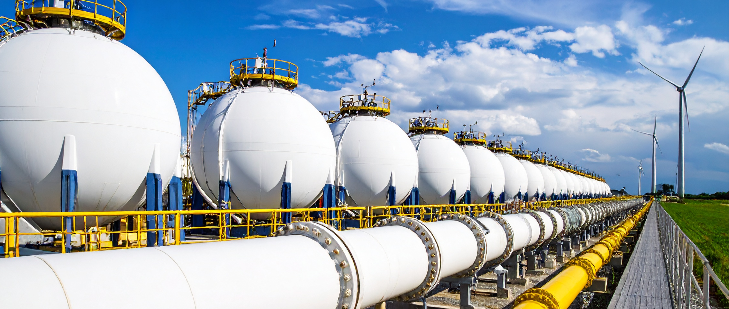
GRÁFICA 5.
Inversiones ejecutadas 2025 vs. proyectadas 2026
(Cifras en millones de dólares)
PERSPECTIVAS DE INVERSIÓN 2026
En transporte se proyecta un incremento en las inversiones del 207 % frente a 2025 que es consistente con los desarrollos de los proyectos IPATs aprobados en 2024 por parte de la CREG, así como una inversión esperada de USD 25 millones para habilitar importación de GNL. En distribución se prevé un incremento del 83 %.

Slide 8
El sector de gas natural aporto por concepto de regalías e impuestos al país en 2025 un total $3,57 billones de pesos.
En 2025 la industria del gas natural aportó en impuestos nacionales y territoriales un total de $2,32 billones de pesos un 8% mas que en 2024. el mayor aporte provino del segmento de transporte con el 40 % del total.
GRÁFICA 6.
GRÁFICA 7.
Impuestos por segmento
(Cifras en miles de millones de pesos)
Impuestos y regalías
(Cifras en billones de pesos)

Slide 9

CONOZCA EL INFORME COMPLETO ESCANEANDO EL CÓDIGO QR

Slide 10


